Slide 1


Curso de Power BI
Instrutor: Anthony Freitas

Slide 2


Power BI
2

Slide 3

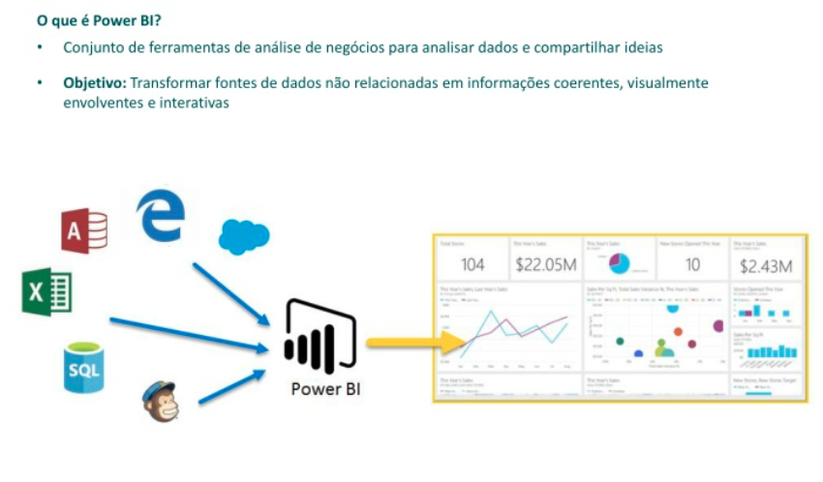

Slide 4
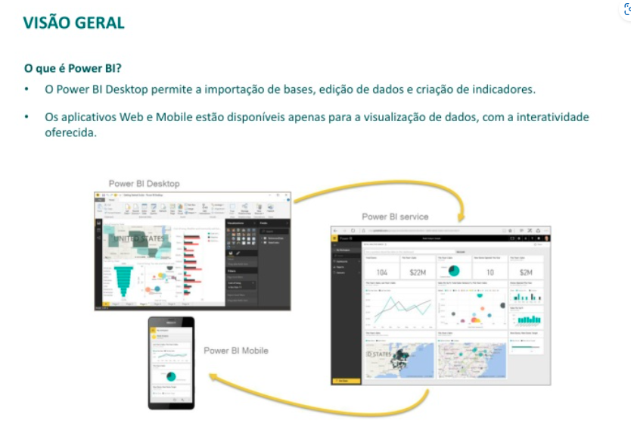

Slide 5
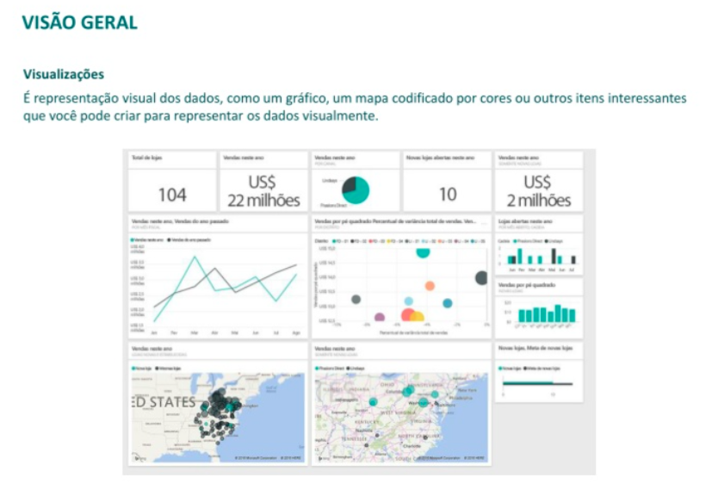

Slide 6
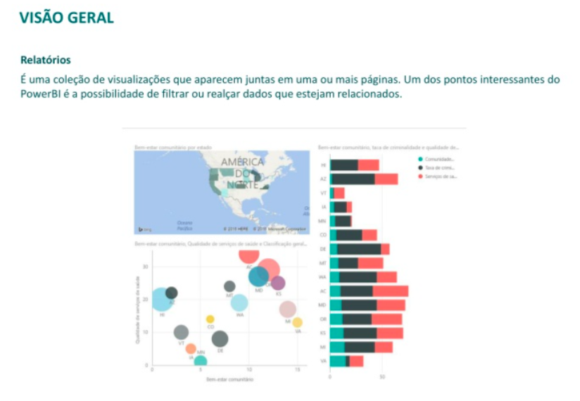

Slide 7
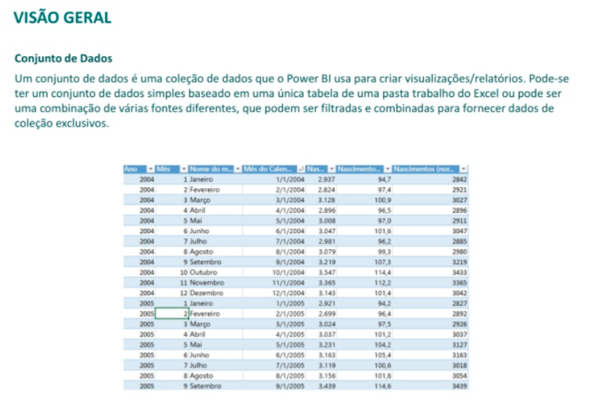

Slide 8
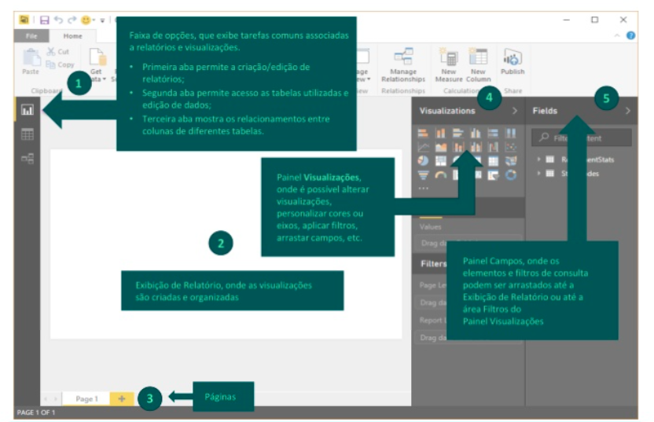
Interface PowerBI

Slide 9
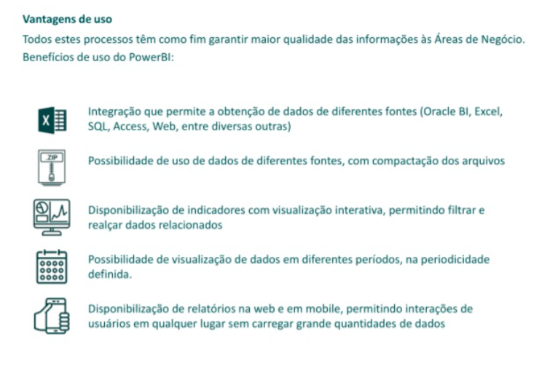

Slide 10
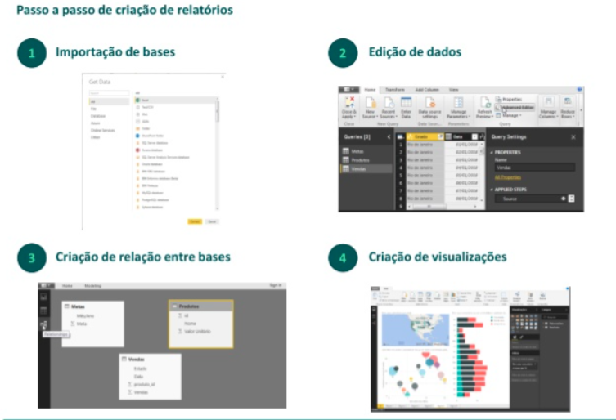

Slide 12
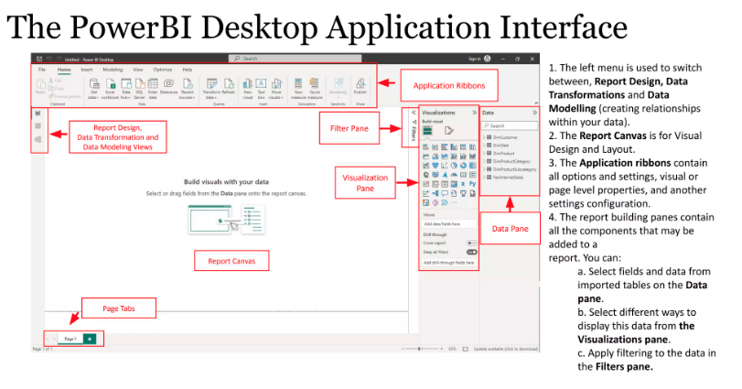
Interface PowerBI

Slide 13


Slide 14
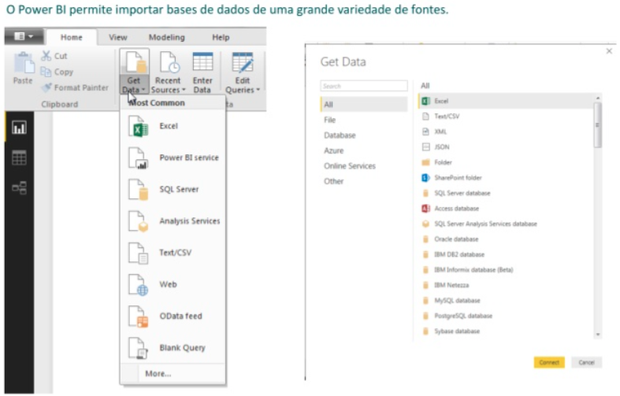

Slide 15
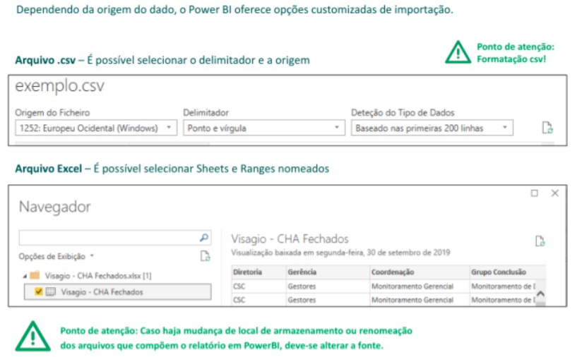

Slide 16
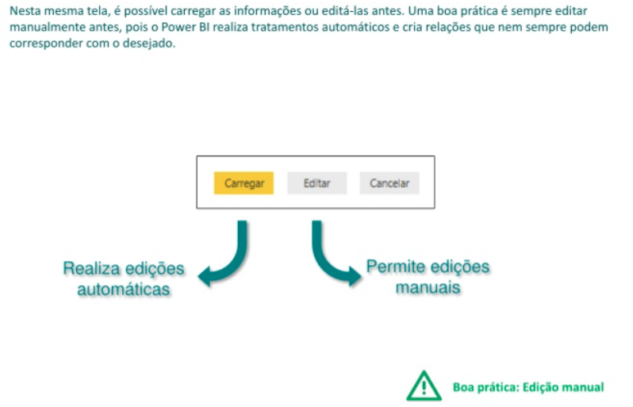

Slide 17


Slide 18
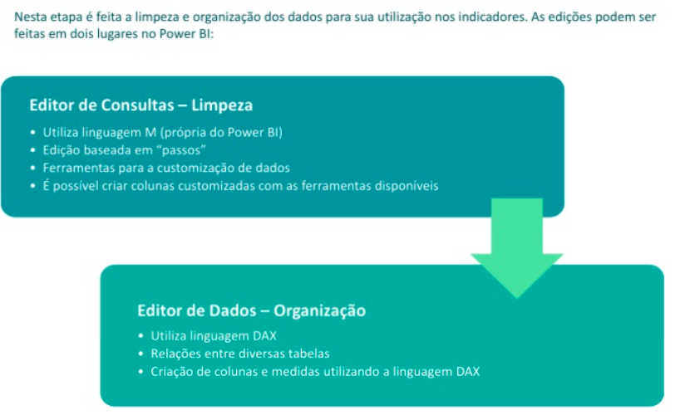

Slide 19
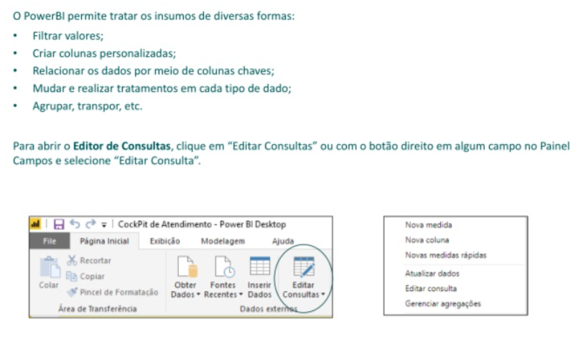

Slide 20
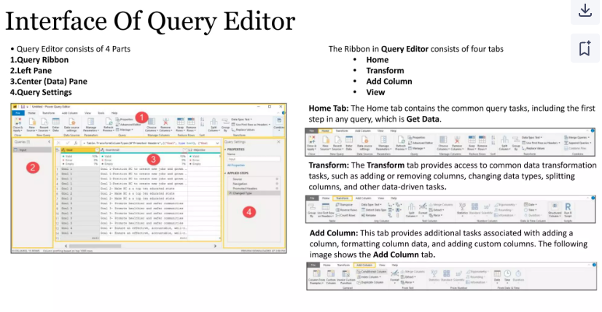
Interface PowerQuery

Slide 21
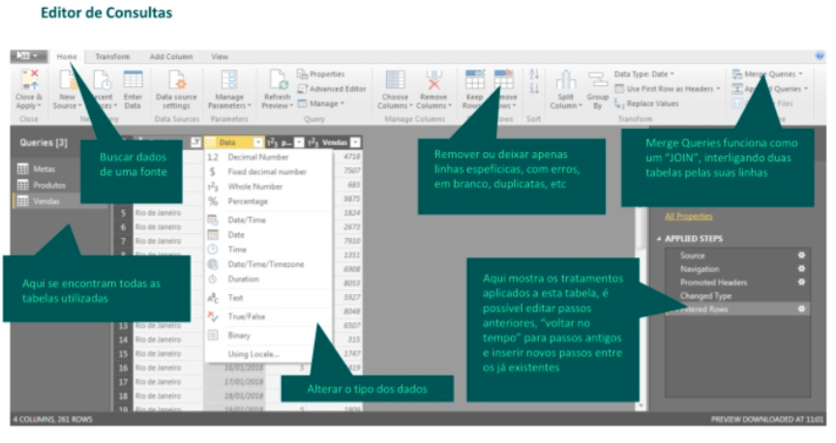

Slide 22
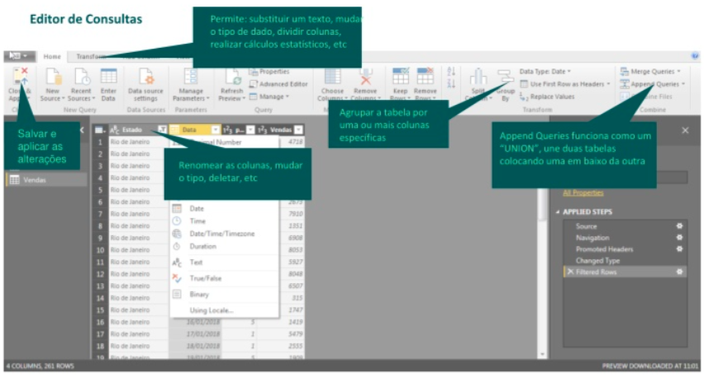

Slide 23
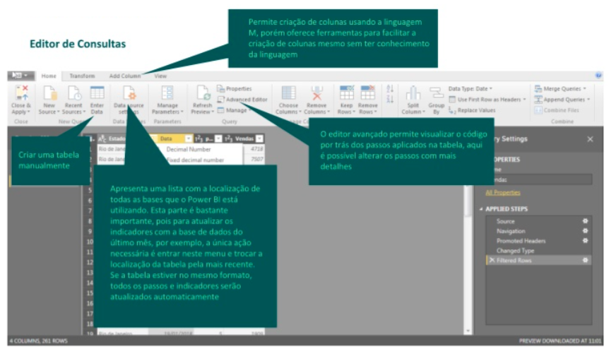

Slide 24
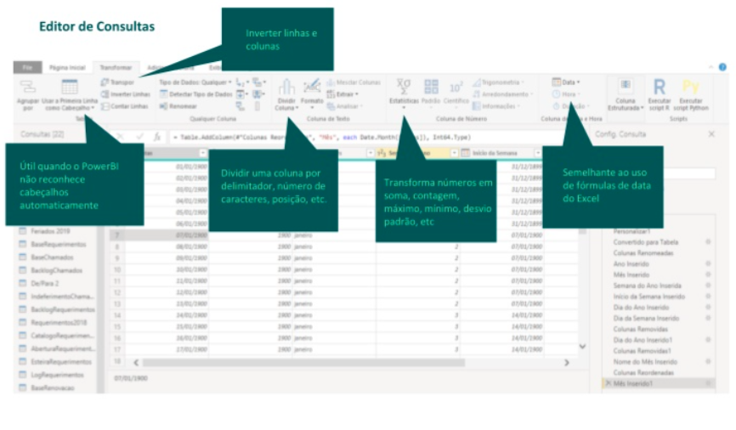

Slide 25
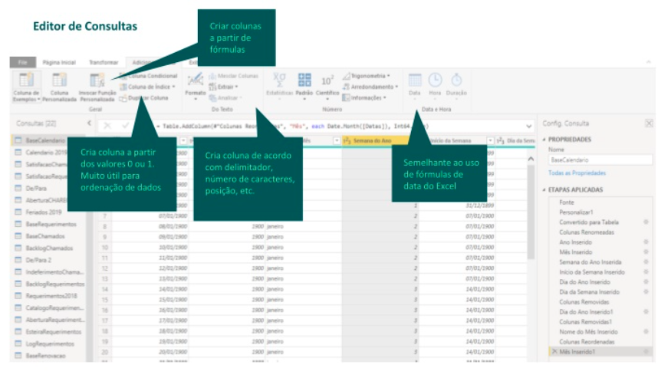

Slide 26
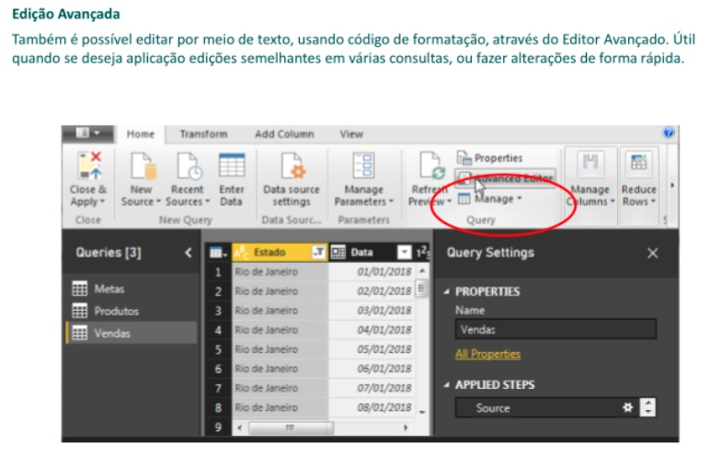

Slide 27
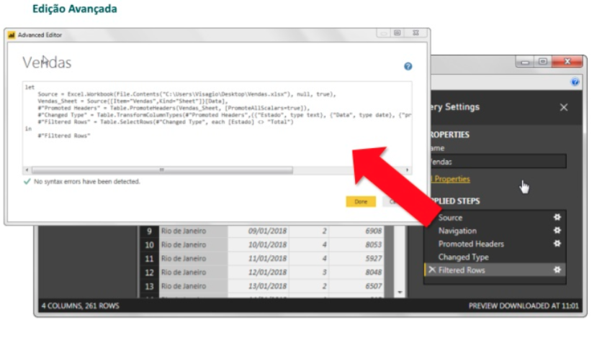

Slide 28
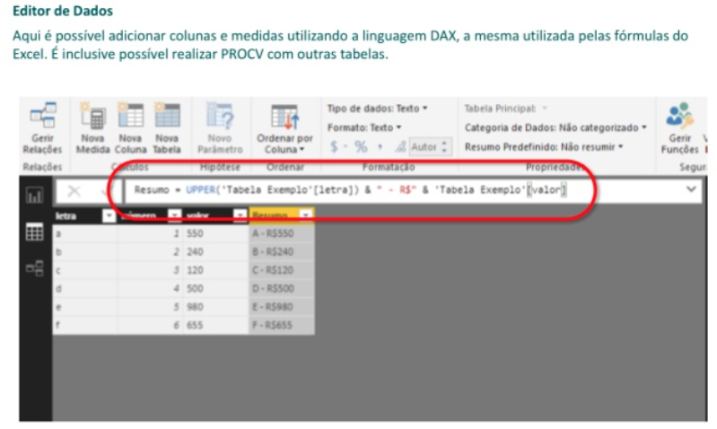

Slide 29


Slide 30
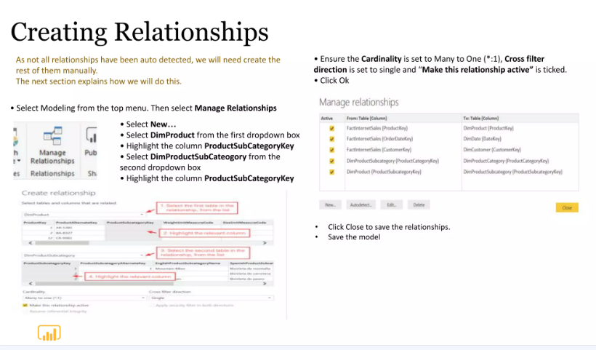
Criando Relacionamentos

Slide 31
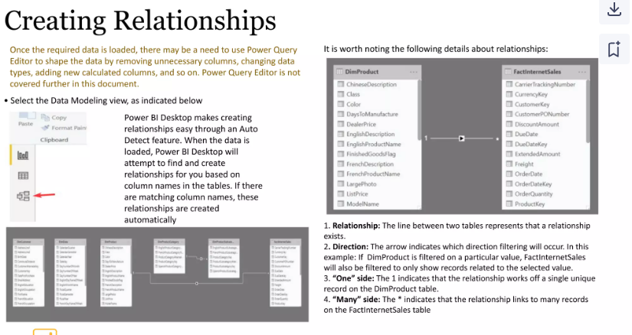
Criando Relacionamentos

Slide 32
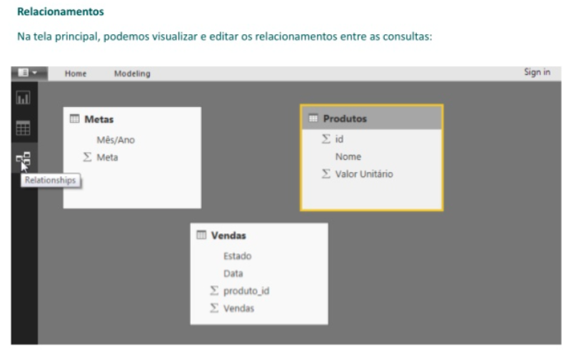

Slide 33
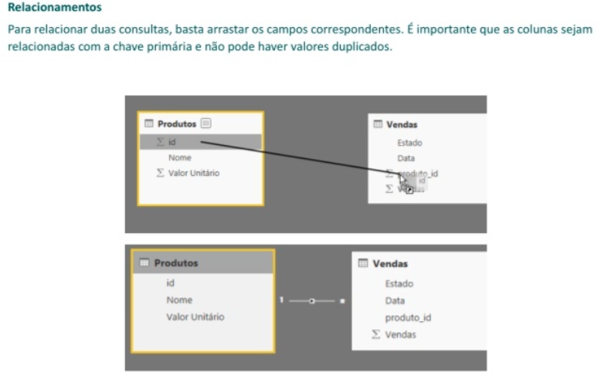

Slide 34
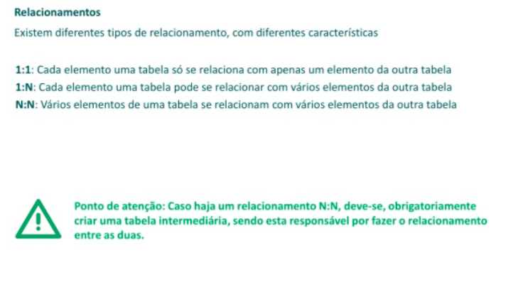

Slide 35


Slide 36
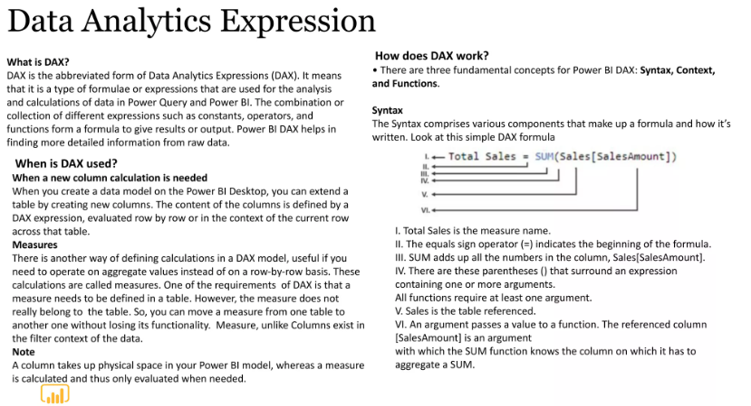

Slide 37
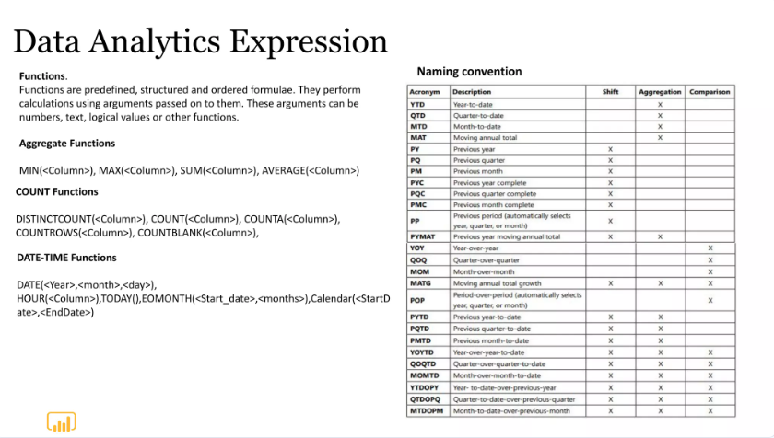

Slide 38
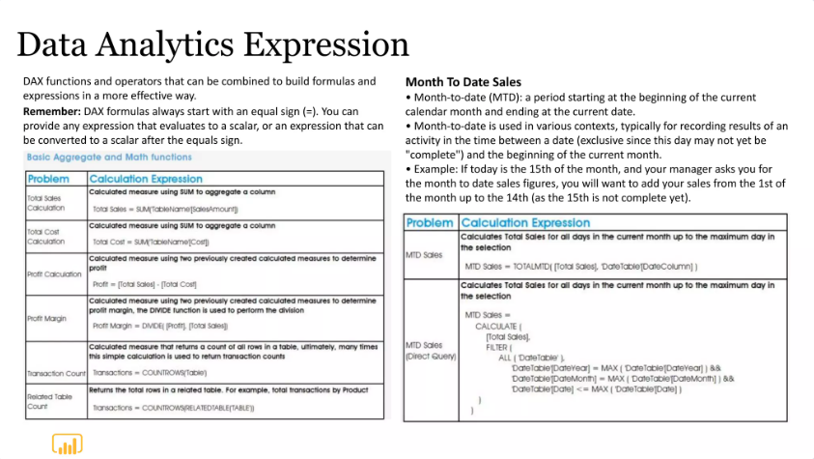

Slide 39
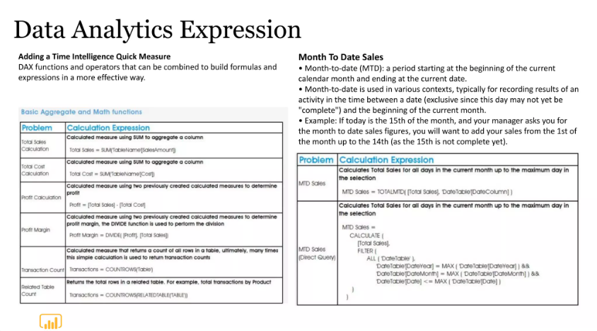

Slide 40
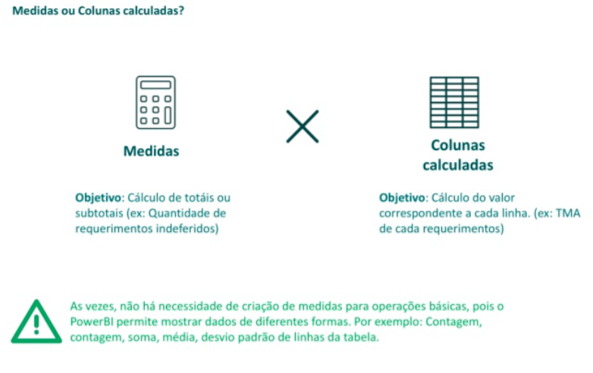

Slide 41
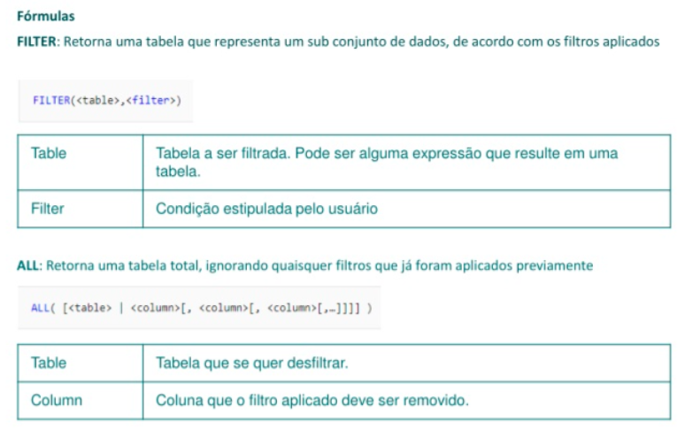

Slide 42
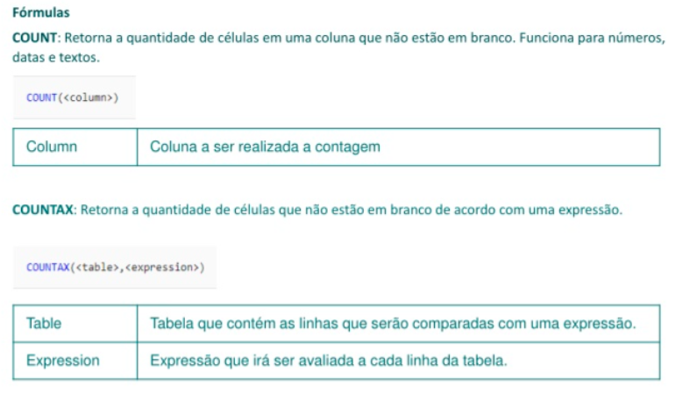

Slide 43
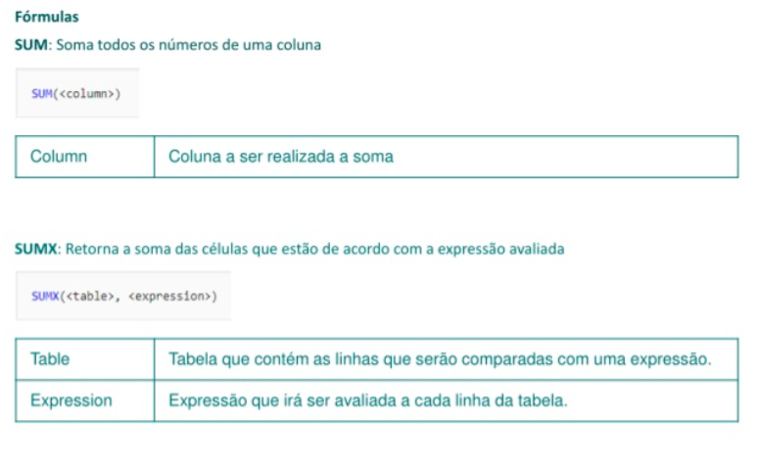

Slide 44
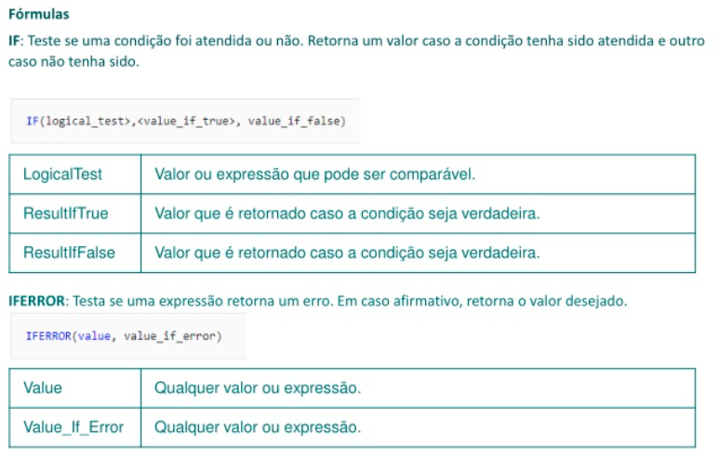

Slide 45
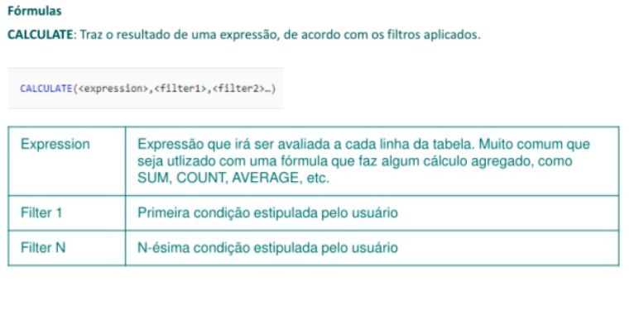

Slide 46
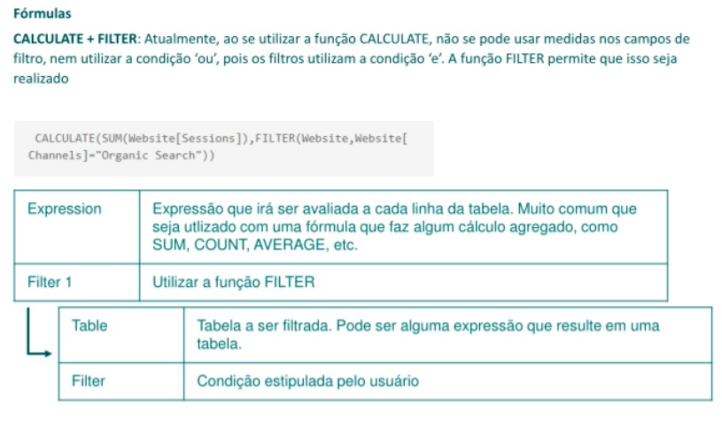

Slide 47
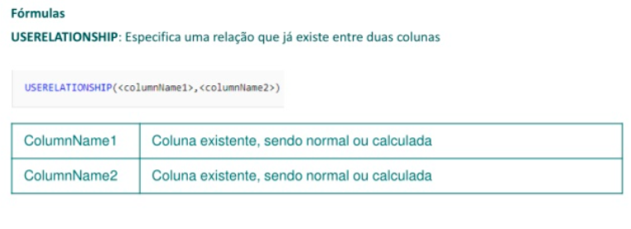

Slide 48
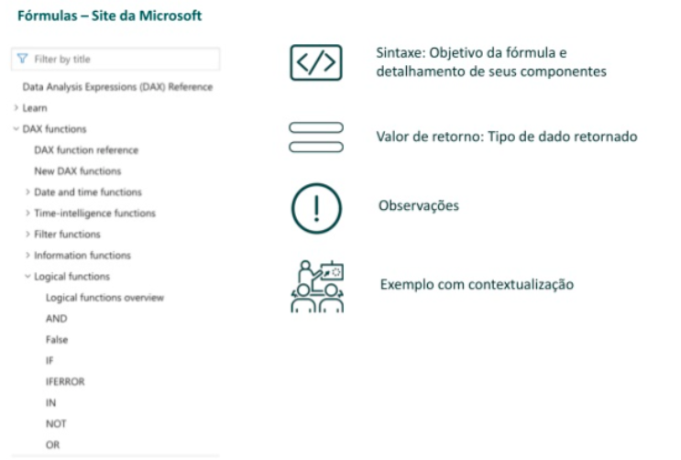

Slide 49


Slide 50
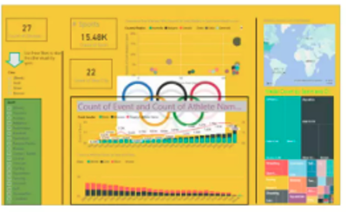
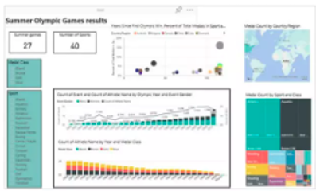
Principais informações para um design eficiente:
Layout:
Alinhamento
Ordem
Proximidade
Espaço
Classificação
Limpo
Clareza:
Alguém sem conhecimento prévio pode entender o relatório sem qualquer explicação
Foco no elemento mais importante
Altere da esquerda para a direita e de cima para baixo adicionando dicas como rótulos, formas, bordas, tamanho e cor
Estética:
Atenda a necessidade comercial
Alguma "beleza" é necessária
Crie um tema ou visual
Dê suporte, deixe dicas e legendas
Aplique as melhores práticas

Slide 51
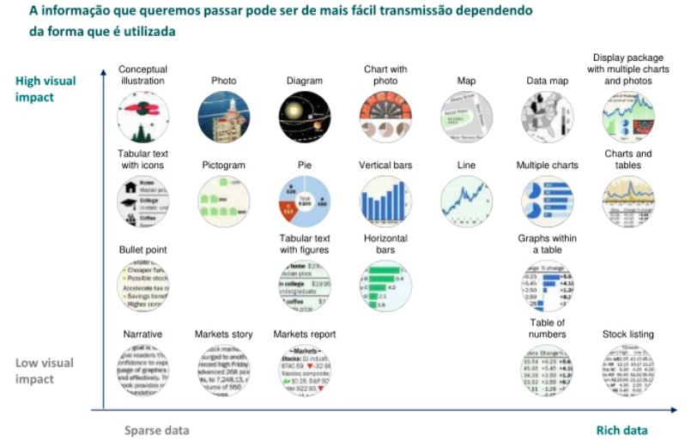

Slide 52
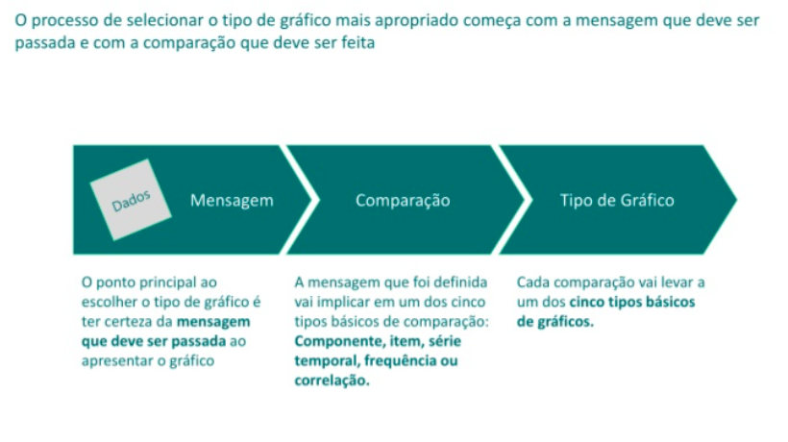
Escolhendo os Gráficos

Slide 53
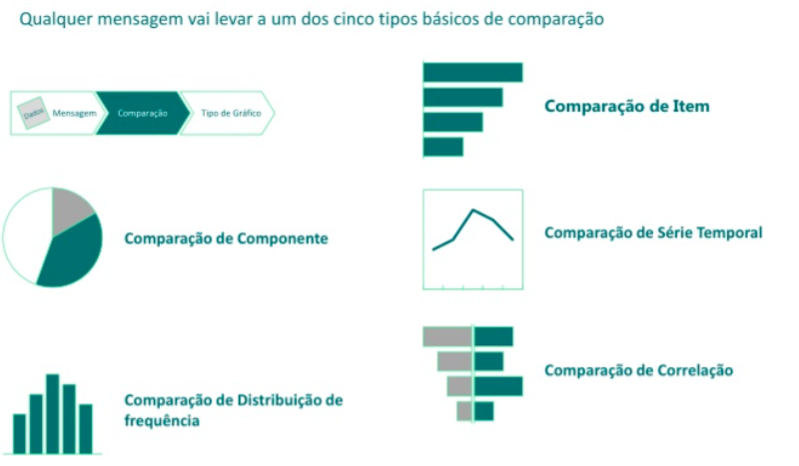
Identifique a Comparação

Slide 54
Defina a Mensagem

Slide 55
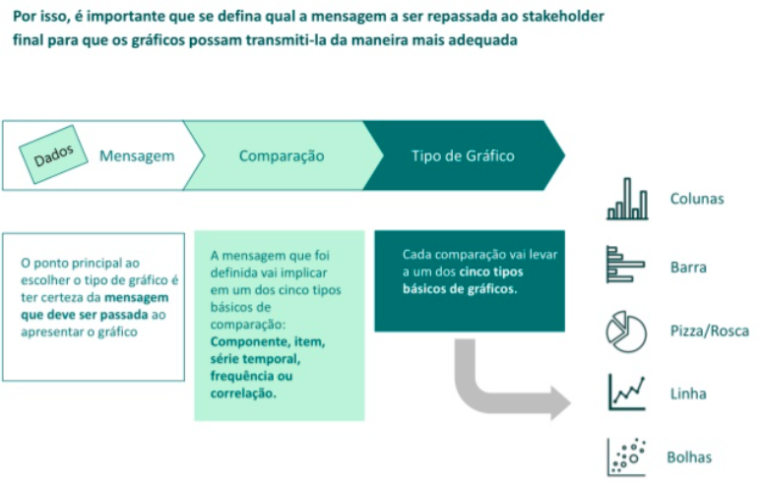

Slide 56
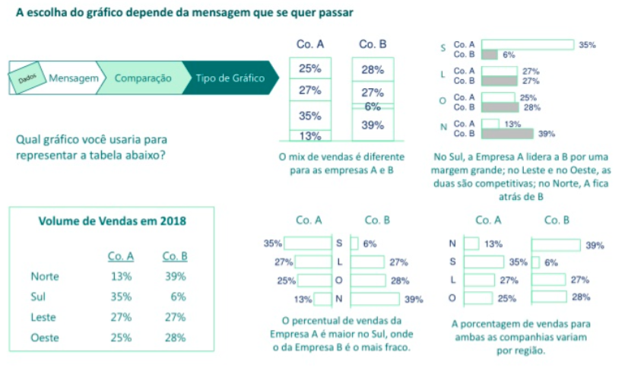

Slide 57
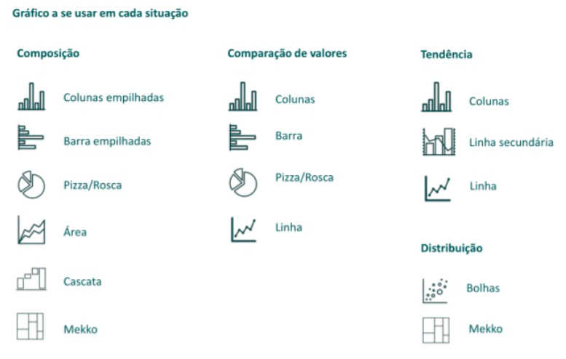

Slide 58
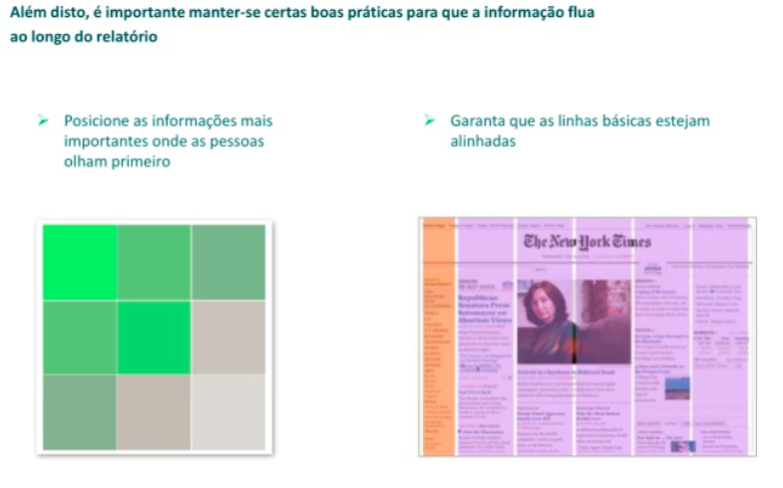

Slide 59


Slide 60



Slide 61



Slide 62



Slide 63



Slide 64


Slide 65


Slide 66


Slide 67


Slide 68


Slide 69


Slide 70


Slide 71


Slide 72


Slide 73


Slide 74


Slide 75


Slide 76


Slide 77

Fonte: visuals-reference-sep2018-A3

Slide 78

Chegamos ao final dos nossos Slides agora é hora de praticar.

Slide 79


